Slide 1
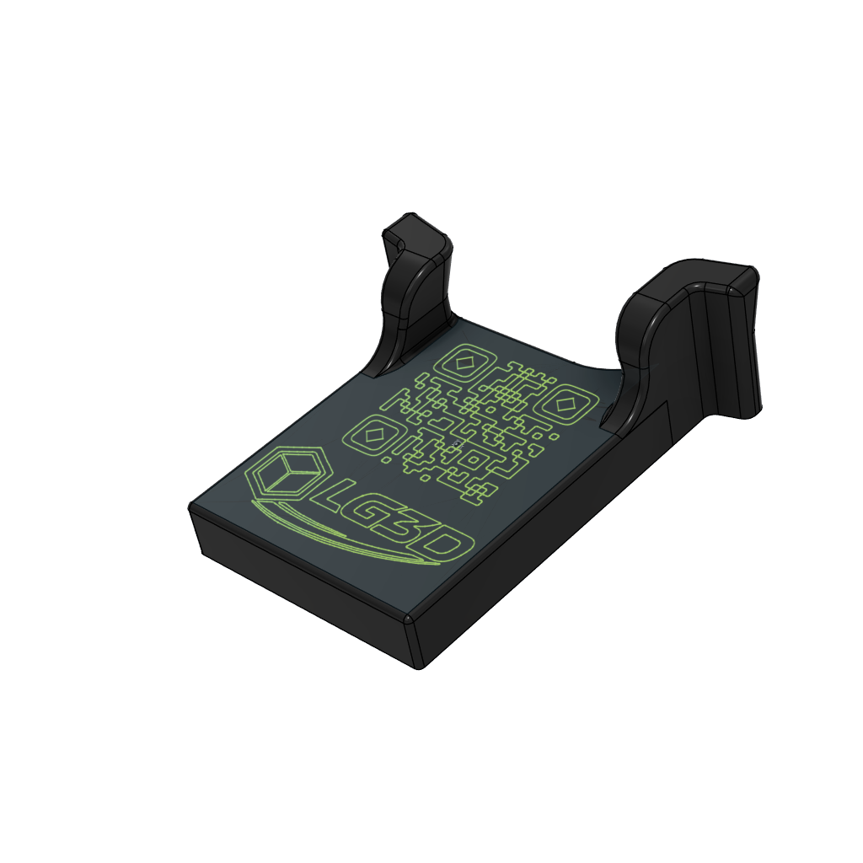

CaliperDock
CaliperDock – Säkert skydd för ditt precisionsmått
Vad är CaliperDock? CaliperDock är en dedikerad organiseringslösning för Mitutoyo skjutmått, anpassad för att passa både de klassiska analoga modellerna och de moderna digitala varianterna. Det är mer än bara en hållare – det är ett skyddande hem för ett av dina viktigaste precisionsinstrument.
Användning CaliperDock fästs magnetiskt där du behöver det mest – vid mätstationen, på maskindörren eller direkt vid din CAD-station. Skjutmåttet placeras säkert i hållaren med skänklarna skyddade, vilket minimerar risken för att instrumentet ska ligga löst bland spånor, verktyg eller utsättas för fallskador.
Fördelar
Bevarad precision: Genom att ge skjutmåttet en fast plats minskar risken för stötar och fall som kan påverka kalibreringen.
Snabb åtkomlighet: Du har alltid ditt mätverktyg inom räckhåll, perfekt placerat för att snabbt kunna kontrollera mått under pågående produktion.
Kundanpassad märkning: Möjligheten till unik lasermärkning i klykan (t.ex. maskinnummer) säkerställer att rätt mätverktyg stannar på rätt station.
Skonsam montering: Gummibelagd baksida garanterar att CaliperDock sitter stadigt utan att lämna märken på känsliga ytor.
www.lg3d.se
lg3dab@outlook.com
(+46) 0736800815

Slide 2
CaliperDock
Teknisk Specifikation:
Tillverkningsmetod: Industriell additiv tillverkning (FDM)
Material: Högkvalitativ PLA Matt (bioplast)
Märkning: Permanent industriell UV-lasermärkning
(logotyp och QR-kod)
Dimensioner (H x B x D): 75 x 48 x 25 mm.
Infästning: 2 st integrerade Neodymmagneter
Ytskydd: 1 mm högfriktionsgummi (repskydd)
Kompatibilitet: Optimerad för Mitutoyo och liknande skjutmått
Adaptiv QR
Din logotyp
Custom Edition – Gör den till er egen
Din Logotyp Permanent UV-lasrad branding. Tål oljor och mekaniskt slitage utan att blekna.
Smart QR-kod Digital koppling direkt på hållaren. Länka till manualer, instruktioner eller lagersaldon.
Er egen text Ersätt produktnamnet med egen text (t.ex. Maskin 01 eller Avd. 2). För optimal 5S-ordning.
www.lg3d.se
lg3dab@outlook.com
(+46) 0736800815

